Slide 1

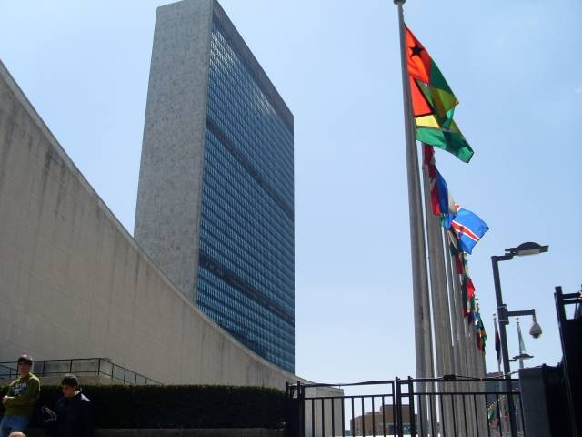
ҚАЗАҚ ТІЛІ Т1
11-сынып
Бөлім тақырыбы:
Бейбітшілік, қауіпсіздік және жаһандық экономика. Шешендік сөздер.
Сабақтың тақырыбы: БҰҰ Біріккен Ұлттар Ұйымы.

Slide 2
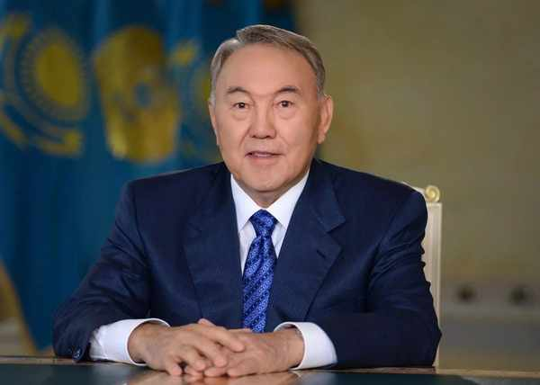

ОҚУ МАҚСАТ(ТАР)Ы:
11.1.4.1.мәтінде көтерілген мәселені, автор позициясын (қоғамдық-саяси, ғылыми) талдай отырып, негізгі ойды анықтау
САБАҚ МАҚСАТ(ТАР)Ы:
мәтіндегі көтерілген (қоғамдық-саяси, ғылыми) мәселені талдайды;
негізгі ойды анықтайды;

Slide 3
БАҒАЛАУ КРИТЕРИЙЛЕРІ:
Тақырыпқа байланысты ақпараттар алады;
Көтерілген мәселе бойынша көзқарасын білдіреді;
Негізгі ойды анықтайды;
Шешендік тәсілдерді қолданады;

Slide 4
https://www.youtube.com/watch?v=r9E5Z7c6VxM
ХАЛЫҚАРАЛЫҚ БЕЙБІТШІЛІКТІ ҚОЛДАУ ҰЙЫМДАРЫ
БҰҰ
Біріккен Ұлттар Ұйымы
ТМД
Тәуелсіз Мемлекеттер Достастығы
ЕҚЫҰ
Еуропадағы кауіпсіздік және ынтымақтастық ұйымы
ЮНЕСКО
Білім, Ғылым және Мәдениет жөніндегі Ұйымы
ШЫҰ
Шанхай ынтымақтастық ұйымы
ЮНИСЕФ Біріккен Ұлттар Ұйымының Балалар Қоры

Slide 5


Slide 6
1- тапсырма. Мәтінді мұқият оқып, стиль түрін анықтаңдар.
Біріккен ұлттар ұйымы БҰҰ – дүниежүзіндегі мемлекеттердің басым көпшілігін біріктірген ең ықпалды, әмбебап халықаралық ұйым. Басты мақсаты – халықаралық бейбітшілік пен қауіпсіздікті нығайтып, мемлекеттер арасындағы ынтымақтастықты, ұлттар арасындағы достық қатынастарды дамыту, адам құқығын құрметтеуді қолдау, осы мақсаттарға қол жеткізуге ұлттардың бірлесіп әрекет ететін орталығы БҰҰ қызметінің негізгі бағыттары жер бетінде бейбітшілік пен қауіпсіздікті сақтап, мемлекеттердің сан алуан саладағы ынтымақтастығына жәрдемдесу, адам құқықтары мен бостандықтарын қорғап халықаралық құқықты жүйелеу және оның дамуын қамтамасыз ету болып табылады.
БҰҰ-ның бас органдары – Бас Ассамблея, Қауіпсіздік кеңесі, Экономикалық және әлеуметтік кеңес, Халықаралық сот, Қамқорлық жөніндегі кеңес пен хатшылық.
Біріккен ұлттар ұйымының ең басты әрі негізгі құжаты оның Жарғысы болып табылады. Тарихи деректерге сүйенсек, Ұйым Жарғысының жобасы КСРО, АҚШ, Қытай және Ұлыбритания мемлекеттері өкілдерінің қатысуы мен жасалған. Құжат бес тілде – орыс, ағылшын, қытай, француз және испан тілдерінде дайындалып, одан 1945 жылдың 25 маусымында Сан-Франциско конференциясында 51 мемлекет қол қойған. Бас Ассамблея БҰҰ-ның бас органы саналады.
БҰҰ өз қызметінде мынадай мақсаттарды көздейді:
Бүкіл әлемде бейбітшілік пен қауіпсіздікті сақтау;
Ұлттар арасындағы достық қатынастарды дамыту;
Халықаралық мәселелерді шешуде халықаралық ынтымақтастықты жүзеге асырумен адам құқығын құрметтеуді қолдау;
Осы мақсаттарға қол жеткізуде ұлттардың бірлесіп әрекет ететін орталығы болу.

Slide 7
БҰҰ –ға мүше мемлекеттер үшін басты маңыздылық – Ұйымның халықаралық бейбітшілік пен қауіпсіздікті сақтау, қарусыздану мен жаппай қырып жою қаруын таратпау секілді өзекті мәселелерді шешуге қатысуы. Ұйым сонымен қатар лаңкестік, есірткінің заңсыз айналымы мен ұйымдасқан қылмысқа қарсы күрес бойынша халықаралық күш жігер бастамасын көтереді.
Бүгінгі таңда бұл ұйым халықаралық қауымдастықтың көкейкесті мәселелерін шешудің өзінше бір орталығына айналды: БҰҰ адам құқығын құрметтеуді қолдау, қоршаған ортаны қорғау, түрлі аурулармен күрес, жоқшылық ауқымын тежеу, босқындарға көмек, миналарды залалсыздандыру және ЖҚТБ-мен күрес бойынша жүйелі жұмыс атқаруда.
БҰҰ-ның басты мақсаттарының бірі – бүкіл әлемде бейбітшілікті сақтау. Көптеген жыл бойы ұйым халықаралық дағдарыстардың алдын алу және ұзаққа созылған қақтығыстарды шешуде маңызды рөл атқарып келеді.
Дескриптор:
-Мәтінді мұқият оқиды.
-Мәтіннің стиль түрін анықтайды.

Slide 8
Өзіңді тексер!
Мәтін ғылыми стиль түріне жатады. Себебі: мәтінде негізгі іс- әрекет нақты ғылыми негізде сипатталып және оның еңбегі жайлы айтылады.
Ерекшелігі:
мәтіннің жинақтылығы;
баяндау сипатта болуы;
жалпы халықтық әдеби тілде жазылуы;
ғылыми негізде түсінікті, дәлелді тұжырымдар;
Тұжырымдай келгенде, ғылыми стильдегі мәтіннің өзіндік құрылымдық ерекшелігі болады.
Біріншіден, мәтіннің мазмұны нақты, белгілі бір тақырып, мәселені хабарлайды.
Екіншіден, хабарлау тек баяндау сипатында емес, дәлелдеу, дәйектеу, пікір білдіру сипатында болады.
Үшіншіден, әрбір құрылымдағы пікір белгілі оймен тұжырымдалып, дәлелденіп отырылады.

Slide 9

2- тапсырма. Мәтіндегі негізгі ақпараттарды сәйкестендіру
Бас Ассамблея, Қауіпсіздік кеңесі, Экономикалық және әлеуметтік кеңес, Халықаралық сот, Қамқорлық жөніндегі кеңес пен хатшылық.
БҰҰ-ның негізгі құжаты
БҰҰ-ның басты мақсаты
Жарғысы болып табылады.
әлемде бейбітшілік пен қауіпсіздікті сақтау; ұлттар арасындағы достық қатынастарды дамыту; адам құқығын құрметтеуді қолдау; ұлттардың бірлесіп әрекет ететін орталығы болу.
БҰҰ органдары
Дескриптор:
- Мәтіндегі негізгі ақпараттарды сәйкестендіреді.

Slide 10
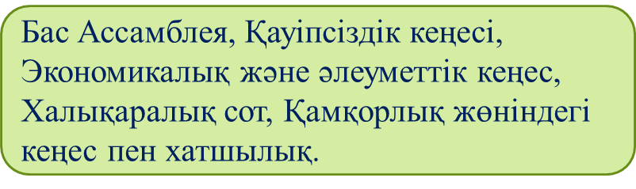
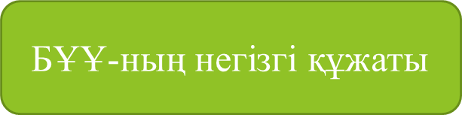
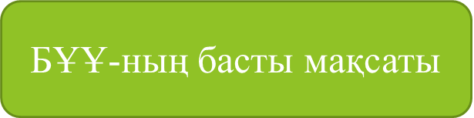



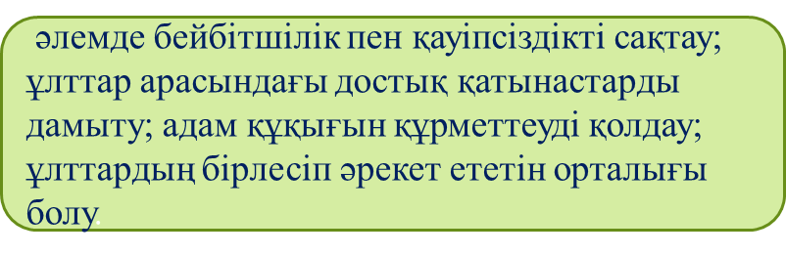

Өзіңді тексер!

Slide 11
Біріккен Ұлттар Ұйымының Бас Ассамблеясы - БҰҰ-ның Жарғысына сәйкес ынтымақтастықтың ортақ қағидаларын талқылауға, Қауіпсіздік Кеңесіне нақты ұсыныстар жасауға уәкілетті. Халықтар арасындағы ортақ игіліктер мен достық қарым-қатынастарға нұқсан келтіруі ықтимал шараларды жоюды ұсынады. Қауіпсіздік Кеңесінің және БҰҰ-ның басқа да органдарының баяндамаларын талқылауға, БҰҰ бюджетін қарап, бекітуге міндетті; сонымен қатар, мамандандырылған мекемелер арасындағы қаржылық және бюджеттік келісімдерді бекітеді.
Қауіпсіздік кеңесі - халықаралық бейбітшілік пен қауіпсіздікүшін күреседі. Оның шығарған барлық шешімдеріне БҰҰ мүшелері бағынуы керек. Бес тұрақты мүшелері (АҚШ, Ұлыбритания, Франция, Қытай, Ресей) вето құқығына ие. Қалған 10 тұрақсыз мүшелерін БҰҰ Жарғысының 23- бабына сәйкес сайланады.
Хатшылық - бұл әлемнің барлық БҰҰ кеңселерінде түрлі ресми жұмыстармен айналысатын халықаралық персонал. Негізгі кеңселері Нью-Йоркте, Женевада және Венада. Хатшылықты бас хатшы басқарады.

Slide 12
Экономикалық және әлеуметтік кеңес – 5 аймақтық комиссиядан тұрады: Еуропалық экономикалық комиссия, Азия және Тынық мұхиты үшін, Батыс Азия үшін, Африка үшін, Латын Америкасы және Кариб бассейні үшін Экономикалық және әлеуметтік комиссия.
Қамқорлық жөніндегі кеңес – негізгі міндеттеріне қамқорлыққа алынған территория тұрғындарының саяси, экономикалық, әлеуметтік прогресіне, оның білім беру саласында ілгерілеуіне, оның өзін-өзі басқаруға немесе тәуелсіздікке жету бағытында прогрессивті дамуына жәрдемдесу жатады. 1994 ж. 1 қарашада уақытша жұмысын тоқтатты.
Халықаралық сот –негізгі міндеті, халықаралық кұқық негізінде, мемлекеттерге байланысты халықаралық дау-жанжалдарды шешу болып табылады. Сот барлық тараптардың келісуімен жүргізіледі.15 тәуелсіз соттардан тұрады. Сотқа тек мемлекеттер қатыса алады, ал жеке және физикалық түлғалар қатыса алмайды.

Slide 13
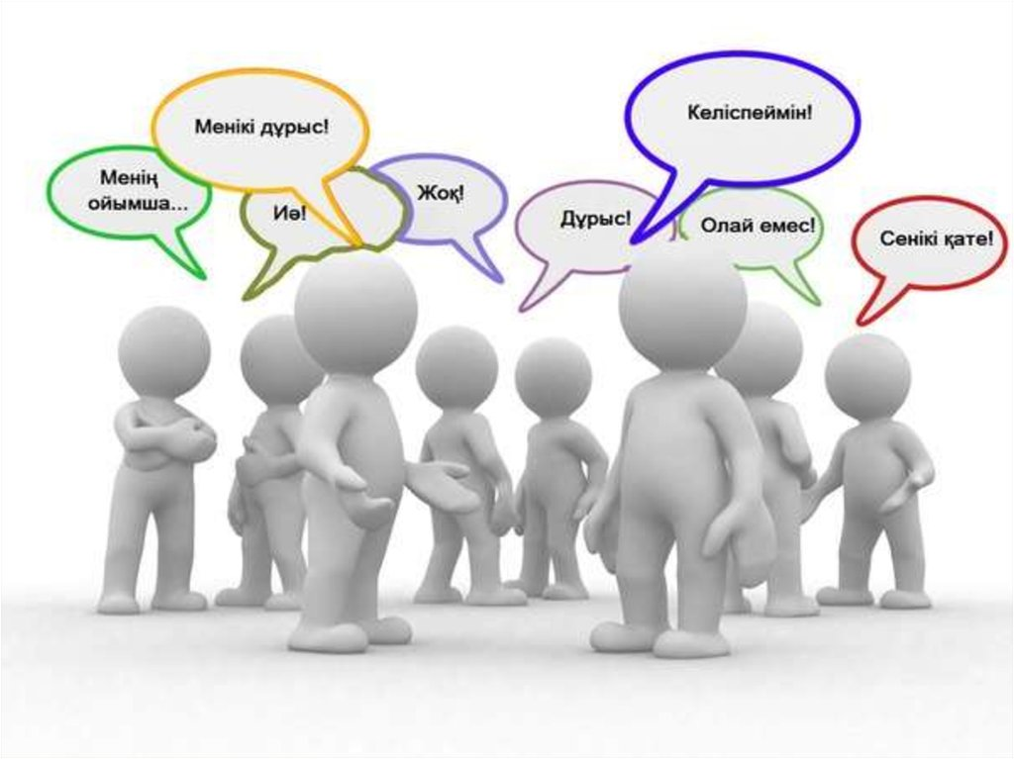
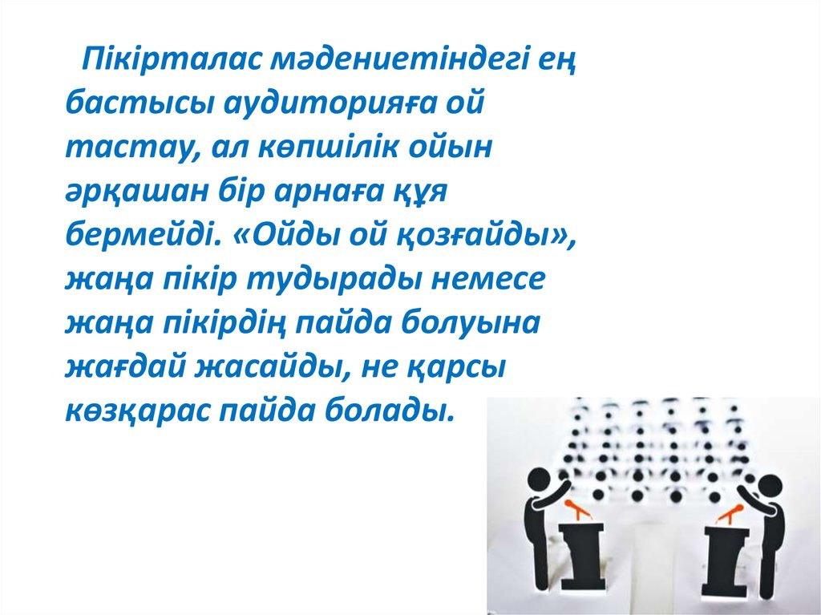
Пікірталас: «Бейбітшілікті сақтау үшін ......... не керек?» Дескриптор: - Тақырып бойынша көзқарасын, ойын дәлелдейді; - Ойын анық жеткізеді; (сөздің грамматикалық құрылысын меңгеруі) - Шешендік тәсілдерді қолданады;

Slide 14
Ықтимал жауаптар
ҰЛТАРАЛЫҚ ҚАТЫНАС
ЭТНОСАРАЛЫҚ КЕЛІСІМ
БЕЙБІТШІЛІКТІ ҚОРҒАУ – БӘРІМІЗДІҢ ОРТАҚ БОРЫШЫМЫЗ
ЗАҢДЫ ҚҰРМЕТТЕУ
ҰЛТ ҚҰНДЫЛЫҚТАРЫН БАҒАЛАУ
ПАТРОТИЗМДІ ҚАЛЫПТАСТЫРУ
БЕЙБІТШІЛІКТІ САҚТАУ
САПАЛЫ БІЛІМ
САНАЛЫ ТӘРБИЕ

Slide 15
Бекіту - БҰҰ қашан құрылды? - БҰҰ-ның Бас кеңсесі қайда орналасқан? - БҰҰ-ның басты мақсаты не? - Бүгінгі күнде БҰҰ-на неше мемлекет мүше? - Қай мемлекеттерде БҰҰ-ның кеңселері бар? - БҰҰ-ның ресми тілдерін білесің бе?

Slide 16
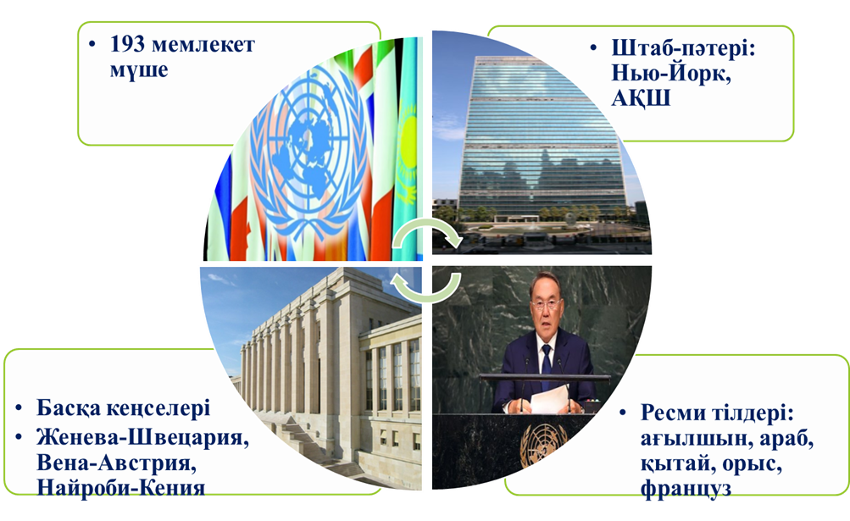
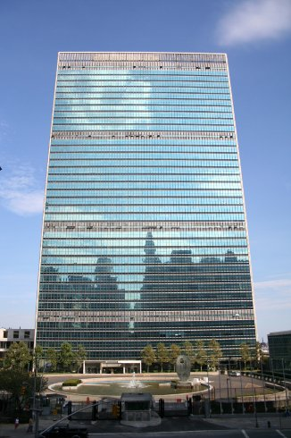
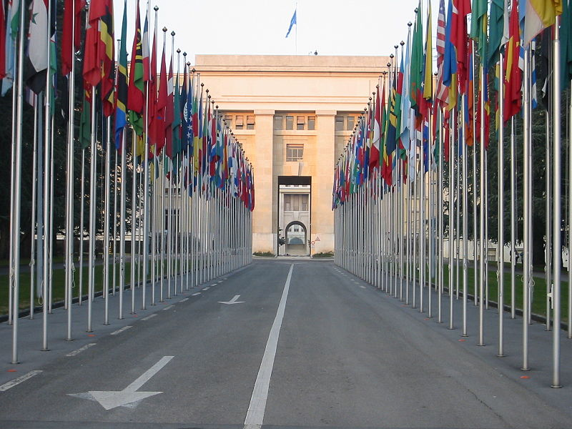
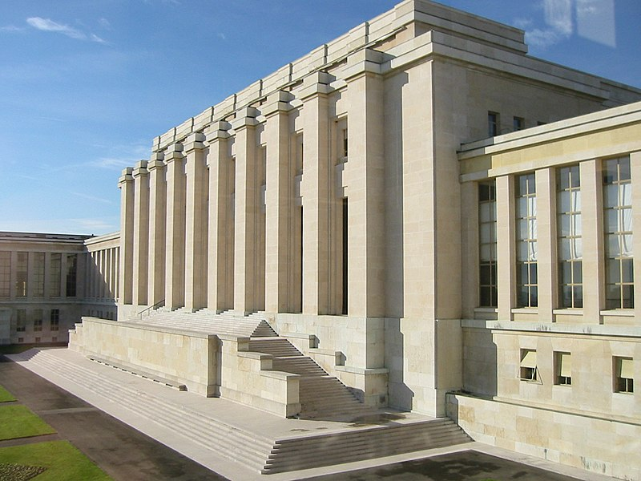
Өзіңді тексер!
Орталық штаб пәтері – Нью-Йоркте
Женевада орналасқан БҰҰ-ның тулары
Женевадағы БҰҰ-ның Білім Сарайы

Slide 17
Үйге тапсырма:
100 бет, 3-тапсырма
Берілген шағын мітінді оқып, ғалымның пікіріне қатысты өз ойларыңды білдіріңдер.
БАҚ-нан БҰҰ туралы қосымша мәліметтер оқыңдар.

Slide 18


